Slide 1
Er det evidens for å bruke Geriatrisk vurdering (GA) ved kreftbehandling hos gamle?
GerIT 170919
Basert på prøveforelesning 08.05.19
Nina Ommundsen

Slide 2
Plan
Bakgrunn:
Når er du gammel?
Hva er evidens?
Kreftbehandling hos gamle; hvorfor er det så vanskelig?
Geriatrisk vurdering (GA)
Tailoring/persontilpasset kreftbehandling
Evidens for GA i kreftbehandling:
Mer informasjon om pasientens totale helsesituasjon og skrøpelighet
Behandling av ikke-onkologiske tilstander
Risikovurdering og endring i onkologisk behandling
Effekt på behandlingsutfall
Fremtidsperspektiver
Konklusjon

Slide 3
Når er du gammel?
Verdens helseorganisasjon:
>60 år
De fleste forskere:
>70 år=gammel
>85 år=eldst
Geriatere:
Biologisk alder vs
Kronologisk alder
Eldre mennesker selv:
Subjektiv alder i gj.snitt 8-10 år < kronologisk alder
Stephan Y. Psychosomatic Medicine 2018

Slide 4
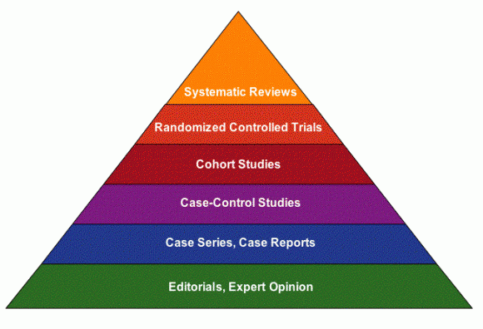
Hva er evidens?
Vitenskapelig evidens:
Testresultater eller observasjoner fra forskning som kan enten hjelpe å støtte eller avkrefte en vitenskapelig hypotese.
Kunnskapspyramide

Slide 5
Kreftbehandling hos gamle; hvorfor er det så vanskelig? 1. Eldre har andre helseproblemer i tillegg
Eksempel; 178 pasienter 70+ med Colorectal cancer:
Alvorlig komorbiditet: 41 pasienter (23%)
Avhengig av hjelp i ADL: 28 pasienter (16%)
Depresjon: 18 pasienter (10%)
Underernæring: 16 pasienter (9%)
Kognitiv svikt: 12 pasienter (7%)
Kristjansson SR. Critical Reviews in Oncology/Hematology 2010

Slide 6
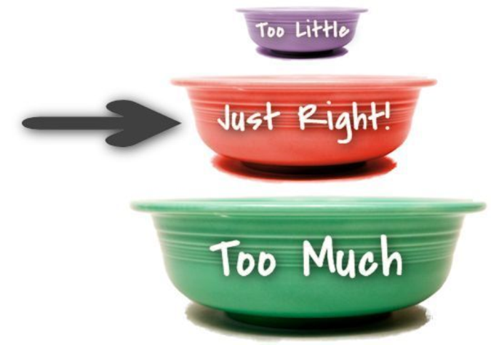
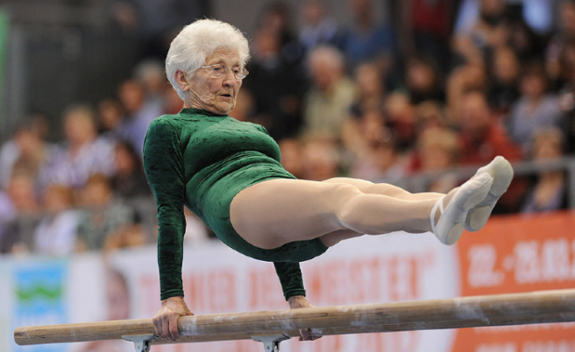
Kreftbehandling hos gamle; hvorfor er det så vanskelig?
2. Eldre ≠ eldre
Guideline-basert behandling er ofte vanskelig eller feil
→trenger individualisert behandling
Alder 91
(Ekstremt!) Sprek
Risiko for underbehandling pga høy kronologisk alder
Alder 81
Frail/skrøpelig
Risiko for overbehandling
hvis man følger retningslinjer blindt

Slide 7
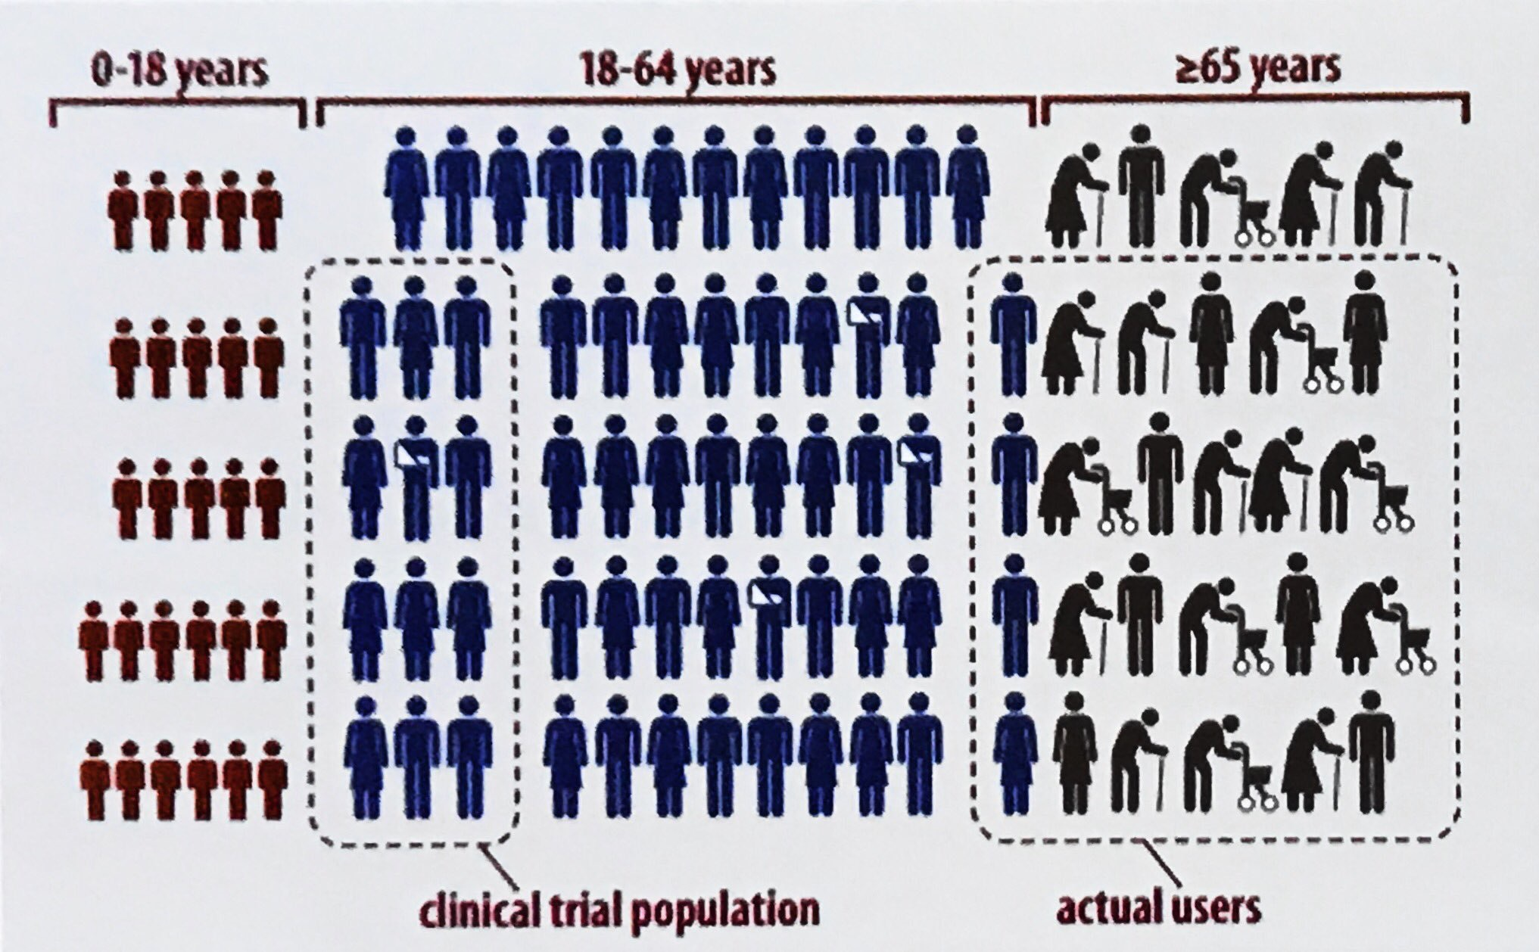
Kreftbehandling hos gamle; hvorfor er det så vanskelig?
3. Lite evidens å styre
behandlingen etter
Illustration: Etienne Brain

Slide 8
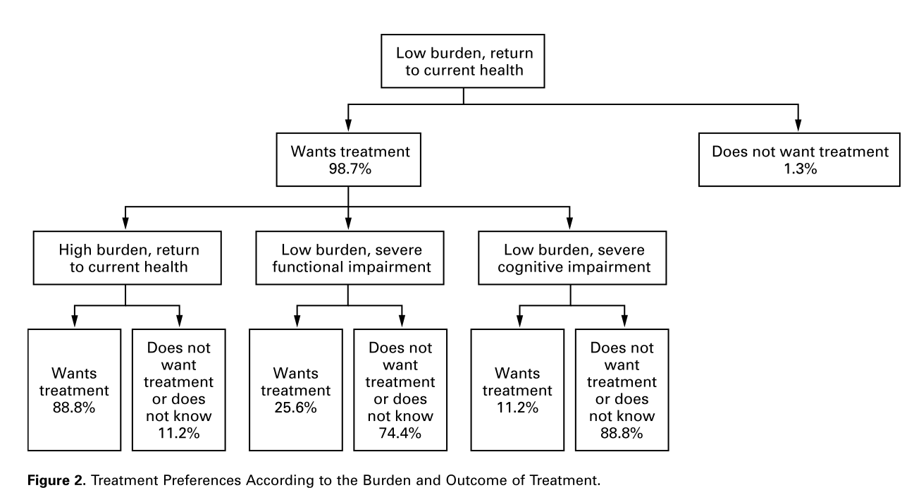
Kreftbehandling hos gamle; hvorfor er det så vanskelig?
4. Pasientenes preferenser
≠ doktorens preferenser
Oftest ikke villig til å ofre
funksjon og selvstendighet
for overlevelse
Fried T. New England Journal of Medicine 2002

Slide 9
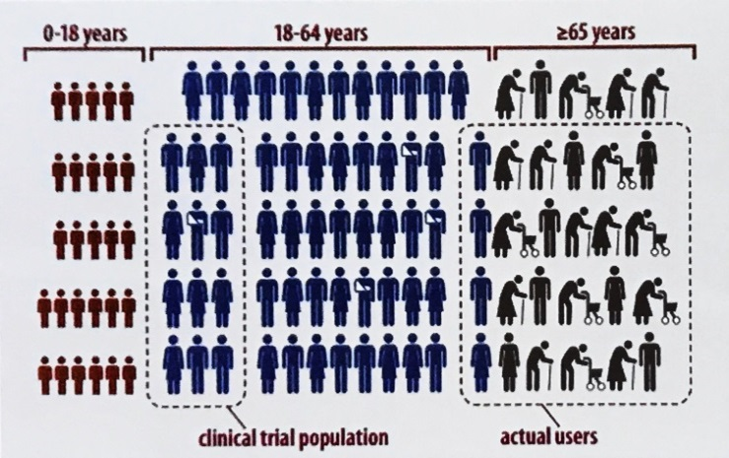
“As the age of the patient increases,
the gap grows that separates the good physician from the excellent physician”
Roth, Principles and Practice of Geriatric Surgery, 2nd Ed, 2011

Slide 10
Geriatrisk vurdering
Kognitiv svikt/demens
Andre sykdommer
Depresjon
Sprek eldre person?
Skrøpelig eldre person?
Prognose?
Tilpasset behandlingsplan
Medisiner
Underernæring
Fysisk funksjon
Boforhold/hjelpebehov

Slide 11
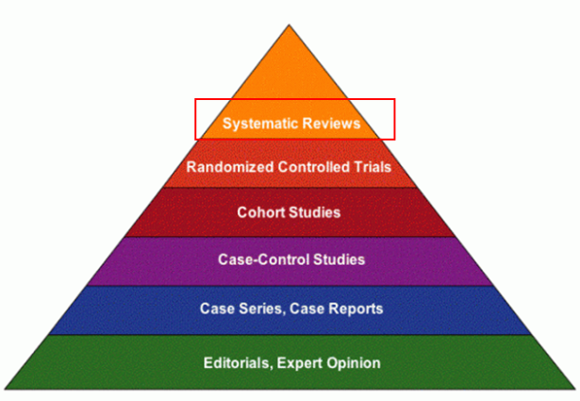
Evidens for effekt av GA fra andre settinger
Mindre institusjonalisering¹ (Relative Risk 0.8 (0.72-0.89))
Bedre mobilitet² (Odds Ratio 2.03 (1.51.-2.72))
Sannsynligvis redusert mortalitet³ (Relative Risk 0.85 (0.68-1.05))
1. Ellis G. Cochrane library 2017
2. Wang H. Int Journal of Clinical and Experimental Medicine 2015
3. Eamer G. Cochrane library 2018

Slide 12
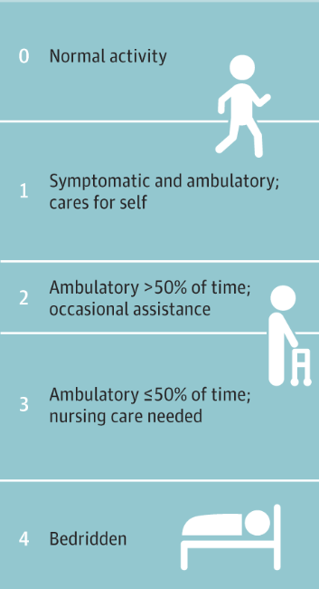
Beslutningsprosess hos eldre kreftpasienter i dag
X
X
+Age
ECOG PS
Moth EB. Supportive Care in Cancer 2018.
ECOG illustration: West H. JAMA Oncology 2015

Slide 13
Kreftbehandling
Kirurgi
Kjemoterapi
Strålebehandling
Andre behandlingsmuligheter: Endokrin terapi, immunterapi, målrettet terapi ++

Slide 14
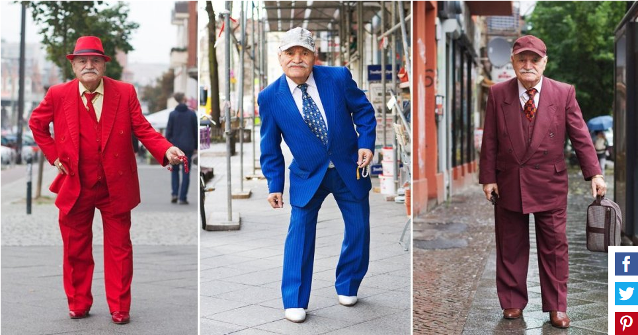
Tailoring
Ali, 86 år
Skredder, blogger (og pensjonert lege!)
Photo: Zoe Spawton, Blog: What Ali wore

Slide 15
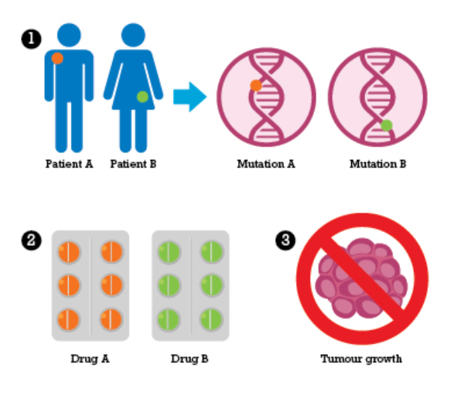
Persontilpasset kreftbehandling; målrettet behandling
Illustration: Canadian cancer society

Slide 16
Persontilpasset kreftbehandling; Multidisiplinært møte (MDT)
Når man ikke når en avgjørelse, skyldes det oftest at man mangler informasjon om pasienten¹
Ikke tumor-relaterte faktorer, som pasientens preferenser eller komorbiditet diskuteres i 14% av tilfellene²
Lamb BW. Annals of Surgical Oncology 2013
Gulland A. BMJ 2017.

Slide 17
Tilleggsverdi av geriatrisk vurdering i persontilpasset kreftbehandling?
+
+
?

Slide 18
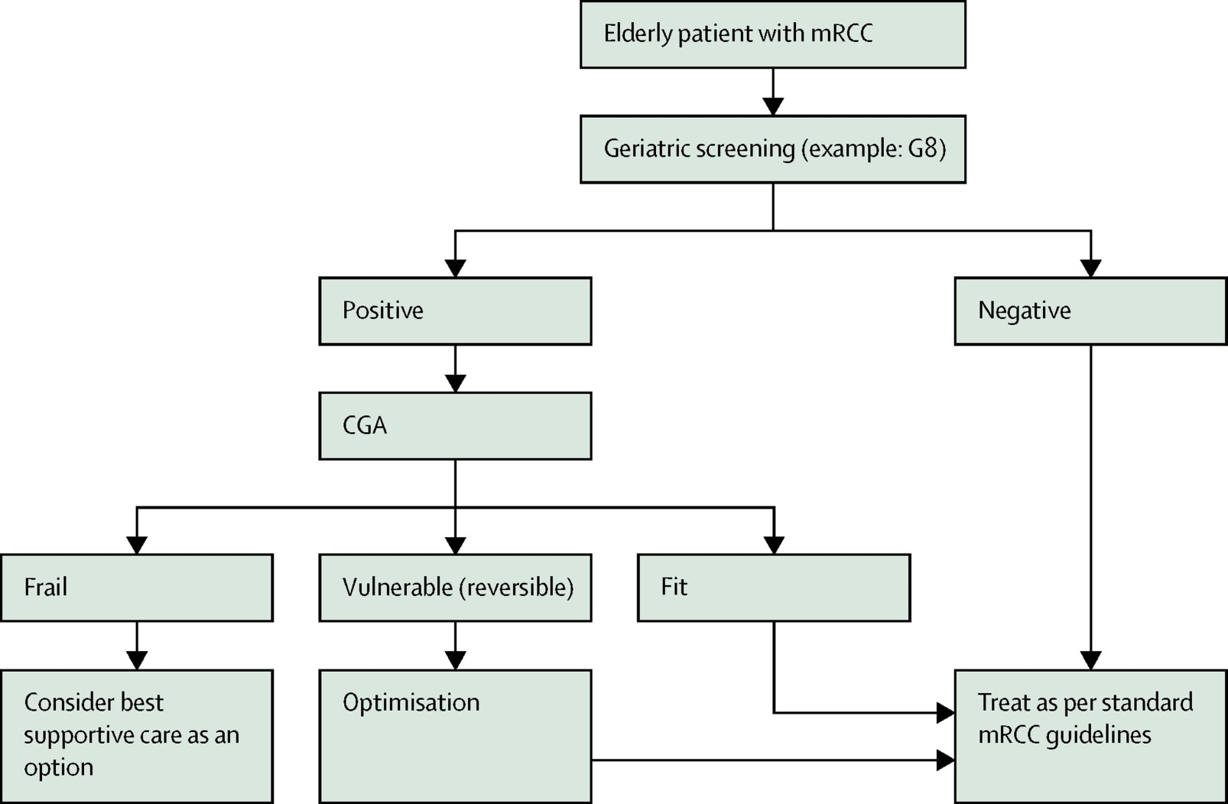
Eksempel på GA-styrt behandling
Kanesvaran R. The Lancet Oncology 2018

Slide 19
Ingen definisjon på når du er gammel
Kreftbehandling hos eldre er vanskelig fordi:
Andre samtidige helseproblemer er vanlig
Stor variasjon i helsestatus (frail vs fit)
Mangel på evidens
Pasientens preferenser≠doktorens preferenser
Geriatrisk vurdering (GA) er en metode som brukes for å estimere og optimalisere en eldre persons totale helsetilstand. Dette forbedrer utfallet for pasienter i andre settinger (akutt geriatri og hoftebrudd)
Persontilpasset kreftbehandling i dag er for det meste tumortilpasset kreftbehandling

Slide 20
Potensiell gevinst ved GA i kreftbehandling
Mer informasjon om pasientens totale helsetilstand
Mer individualisert kreftbehandling
Behandling av pasientens andre helseproblemer
Bedre resultat for pasienten

Slide 21
Plan
Bakgrunn:
Når er du gammel?
Hva er evidens?
Kreftbehandling hos gamle; hvorfor er det så vanskelig?
Geriatrisk vurdering (GA)
Tailoring/persontilpasset kreftbehandling
Evidens for GA i kreftbehandling:
Mer informasjon om pasientens totale helsesituasjon og skrøpelighet
Behandling av ikke-onkologiske tilstander
Risikovurdering og endring i onkologisk behandling
Effekt på behandlingsutfall
Fremtidsperspektiver
Konklusjon

Slide 22
GA avdekker en rekke tilstander som ikke oppdages ved rutinemessig kreftutredning
New diagnosis | Number of patients (total 1820)
Any | 931 (51%)
Impairments in physical function | 373 (20%)
Malnourishment | 350 (19%)
Fatigue | 341 (19%)
Falls | 284 (16%)
Depression | 253 (14%)
Pain | 221 (12%)
Cognitive impairment | 177 (10%)
Kenis C. Annals of Oncology 2013

Slide 23
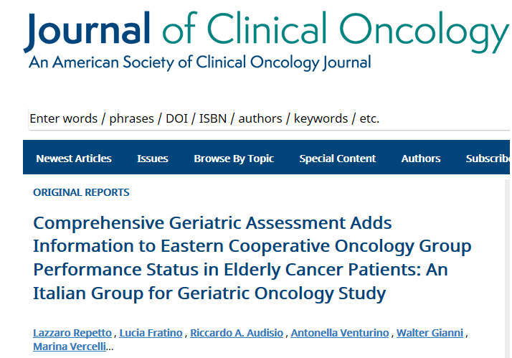
GA gir mer informasjon om funksjonsnivå enn ECOG
269 pasienter med ECOG 0-1:
2 av 5 trengte hjelp i ADL
13% hadde 2 eller flere komorbiditeter
1 av 3 hadde tegn til depresjon eller kognitiv svikt
Repetto L. Journal of Clinical Oncology 2002

Slide 24
GA er gullstandard for å diagnostisere frailty
 | Clinical frailty | Clinical non-frail | Total
GA-frail | 72 | 67 | 139
GA non-frail | 32 | 115 | 147
Total | 104 | 182 | 286
Klinisk vurdering av frailty («Eye-balling»):
Studier viser lav reliabilitet²
Bare GA-frailty kunne predikere overlevelse¹
1. Kirkhus L. British Journal of Cancer 2017
2. Hii TBK. Heart, Lung and Circulation 2015

Slide 25
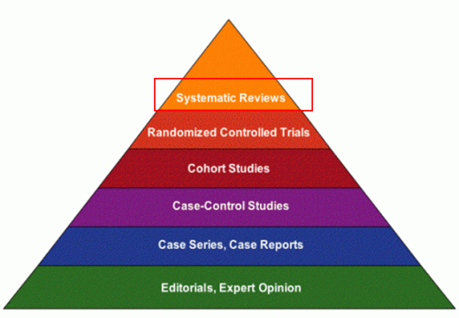
29 studier av GA hos kreftpasienter
GA avdekket et stort antall (23%-81%) helsetilstander

Slide 26
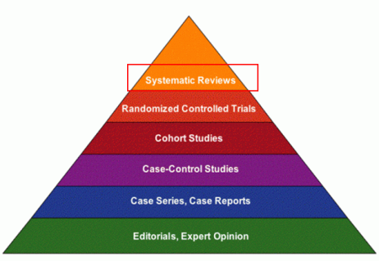
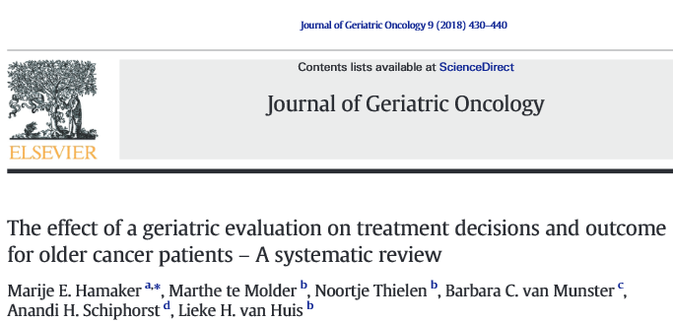
GA medfører endringer i ikke-onkologisk behandling
19 studier på GA hos eldre med kreft:
Median 72% av pasientene (range 26%-100%) fikk behandling og anbefalinger basert på GA
Hamaker ME. Journal of Geriatric Oncology 2018

Slide 27
Hos eldre kreftpasienter viser evidens at geriatrisk vurdering (GA):
Avdekker mange ikke-erkjente tilstander, og diagnostiserer frailty
Er bedre enn verktøyet som vanligvis brukes (ECOG PS) til å diagnostisere relevante problemer for eldre pasienter, slik som funksjonsnedsettelse, kognitiv svikt og komorbiditeter
Fører til endringer i ikke-onkologisk behandling for 3 av 4 pasienter

Slide 28
Potensiell gevinst ved GA i kreftbehandling
Evidens for
✓
Mer informasjon om pasientens totale helsetilstand
✓
Mer individualisert kreftbehandling
Behandling av pasientens andre helseproblemer
Bedre resultat for pasienten

Slide 29
Kan GA si noe om risiko for komplikasjoner ved kreftbehandling?
Etter kirurgi?
Etter kjemoterapi?
Etter strålebehandling?

Slide 30
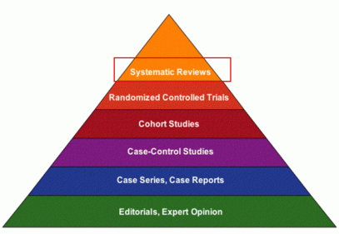
1. Kirurgi: GA predikerer postoperative komplikasjoner
178 CRC pasienter > 70 år
X
ASA-score
Alder
Færrest komplikasjoner i gruppen >90 år!
Preoperativ Geriatrisk vurdering (GA)
X
Nonfrail
n=102 (57%)
Frail
n=76 (43%)
Alvorlige komplikasjoner:
n= 36 (35%)
Alvorlige komplikasjoner:
n= 47(62%)
Kristjansson SR. Critical Reviews in Oncology/Hematology 2010
Huisman MG. European Journal of Surgical Oncology 2017.

Slide 31
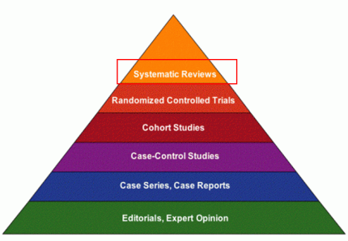
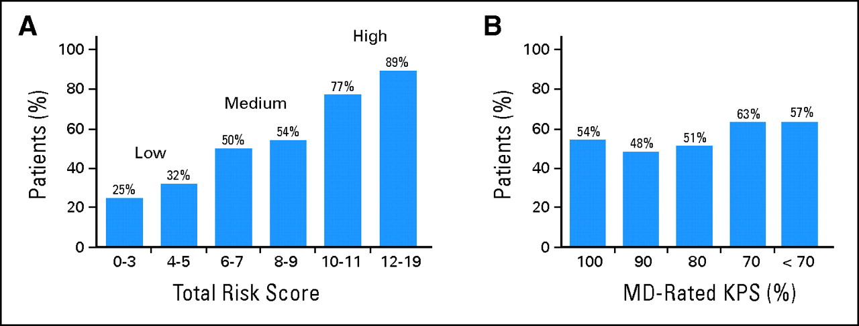
2. GA predikerer toksisitet etter kjemoterapi.
Eksempel: CARG-score
.
Hurria A. JCO 2011
van Abbema, DL. Journal of Geriatric Oncology 2019

Slide 32
3. Strålebehandling
Fatigue:
Lav score ved GA → 1.75 ganger høyere risiko for fatigue
ECOG kunne ikke forutsi hvilke pasienter som fikk fatigue¹
Fullføre strålebehandling:
Lav score på GA-screening: Doblet risiko for å ikke fullføre strålebehandling²
Denkinger MD. Zeitschrift für Gerontologie und Geriatrie 2015
Spyropoulou, D. Journal of Geriatric Oncology 2014

Slide 33
Kan GA predikere mortalitet?
Etter kirurgi?
Etter kjemoterapi?
Etter strålebehandling?

Slide 34
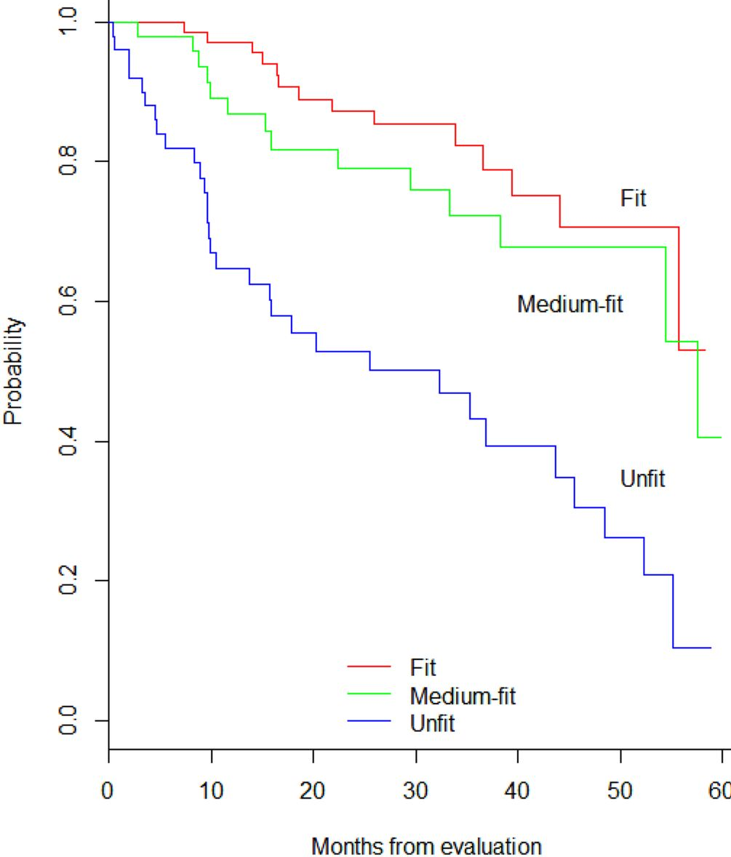
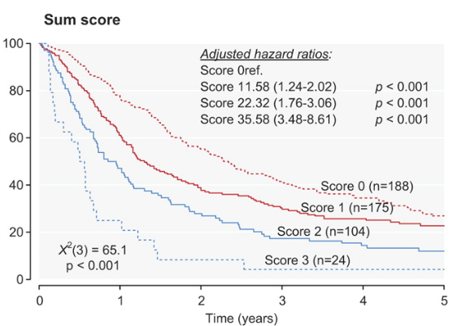
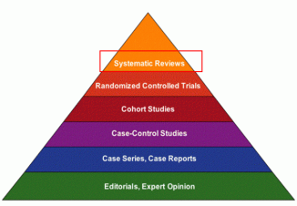
1) Kirurgi
2) Kjemoterapi
Antonio M. The Oncologist 2017
Aaldriks, AA. Acta Oncologica 2016
Boakye D. Cancer Treatment Reviews 2018.
Hamaker, ME. The Oncologist 2012

Slide 35
3) Strålebehandling
Mye færre studier enn ved kjemoterapi og kirurgi
Pottel, L., BMC Cancer 2015

Slide 36
Funksjonssvikt
Eldre kvinner med brystkreft:
35% hadde nedsatt fysisk funksjon ved diagnosetidspunkt
Ytterligere 15% utviklet fysisk funksjonssvikt (tap av ADL-uavhengighet) i løpet av første året av behandling
Geriatrisk vurdering var nyttig for å forutsi risiko for å utvikle fysisk funksjonssvikt
Owusu C. Journal of Geriatric oncology 2017

Slide 37
GA er nyttig for å si noe om risiko for komplikasjoner, funksjonssvikt og dødelighet.
Fører denne informasjonen til endret onkologisk behandling?

Slide 38
54 pasienter (27%)
Festen S. Journal of Geriatric Oncology 2019

Slide 39
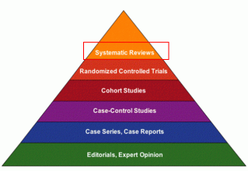
GA fører til endringer i onkologisk behandling
Systematisk oversikt av 11 studier:
28% av pasientene fikk kreftbehandlingen endret etter GA
Flertallet ble endret til et mindre intensivt regime
Hamaker ME. Journal of Geriatric Oncology 2018.

Slide 40
Potensiell gevinst ved GA i kreftbehandling
Evidens for
✓
Mer informasjon om pasientens totale helsetilstand
✓
✓
Mer individualisert kreftbehandling
Behandling av pasientens andre helseproblemer
Bedre resultat for pasienten

Slide 41
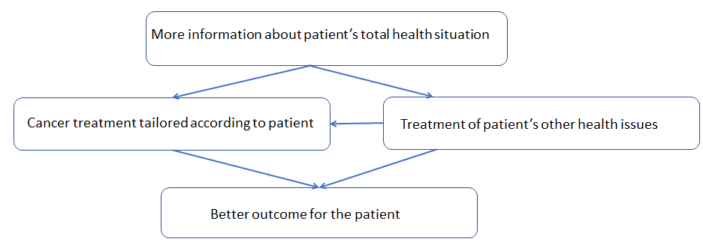
Bedre behandlingsresultat? 1) Kreftkirurgi
Fortsatt veldig få (2 publiserte) RCTer:
Ingen signifikant effekt av GA på alvorlige postoperative komplikasjoner¹ eller delirium².
Trend mot færre lette komplikasjoner
etter GA¹.
To RCTer rapporterer færre
postoperative komplikasjoner med GA,
men er fortsatt ikke publisert³
Ommundsen N. Colorectal Disease 2018
Hempenius L. PLoS One 2013
Ho MF. Surg Pract 2017. Odetto D Int J Gynecol Cancer 2016 (Abstracts)

Slide 42
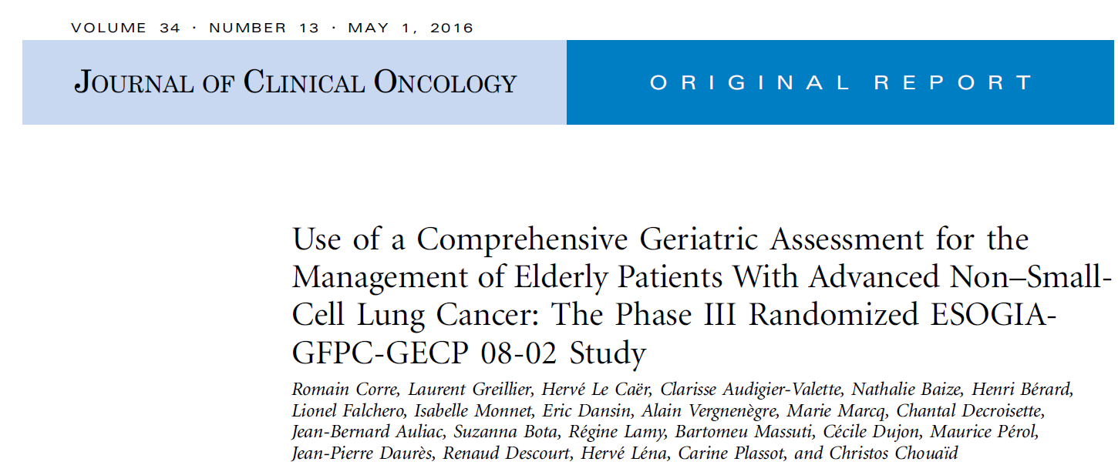
2) Kjemoterapi

Slide 43
Intervensjonsgruppe: GA-guidet behandling
GA
Fit
Vulnerable
Frail
Combination chemotherapy
Mono- chemotherapy
Best supportive care

Slide 44
Resultater:
494 eldre pasienter med metastasert lungecancer
GA-Gruppen:
-Flere pasienter fikk mer intensiv kjemoterapi, og flere fikk ingen kjemoterapi
-Mindre lavgradig toksisitet
-Bedre livskvalitet
-Lik overlevelse
Corre R. Journal of Clinical Oncology 2016

Slide 45
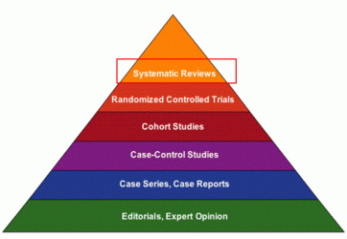
Systematisk oversikt; effekt av GA:
“Effect on treatment outcome varied, with a trend towards a positive effect on treatment completion (positive effect in 75% of studies) and treatment-related toxicity and complications (55% of studies)”
Hamaker ME. Journal of Geriatric Oncology 2018

Slide 46
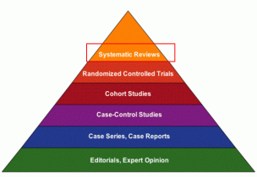
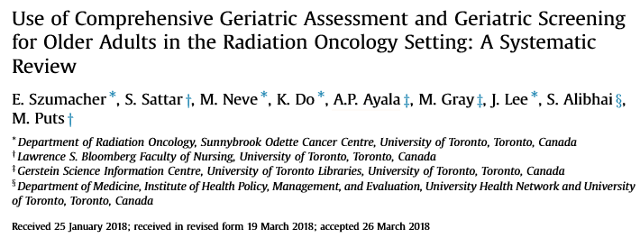
Bedre behandlingsresultat? 3) Strålebehandling
→Ingen RCTer ble funnet
Clinical Oncology 2018

Slide 47
Potensiell gevinst ved GA i kreftbehandling
Evidens for
✓
Mer informasjon om pasientens totale helsetilstand
✓
✓
Mer individualisert kreftbehandling
Behandling av pasientens andre helseproblemer
Bedre resultat for pasienten

Slide 48
Hva sier retningslinjene?

Slide 49
Anbefaling (1):
In patients age 65 and older receiving chemotherapy, geriatric assessment (GA) should be used to identify vulnerabilities or geriatric impairments that are not routinely captured in oncology assessments
(Type: Evidence-based, benefits outweigh harms; Evidence quality: high; Strength of recommendation: strong).

Slide 50
Anbefaling (2):
Implementing GA-guided care processes in older adults with cancer:
Recommends that clinicians apply the results of GA to develop an integrated and individualized treatment plan for patients.
(Type: informal consensus; Evidence quality: moderate; Strength of recommendation: moderate).

Slide 51
Plan
Bakgrunn:
Når er du gammel?
Hva er evidens?
Kreftbehandling hos gamle; hvorfor er det så vanskelig?
Geriatrisk vurdering (GA)
Tailoring/persontilpasset kreftbehandling
Evidens for GA i kreftbehandling:
Mer informasjon om pasientens totale helsesituasjon og skrøpelighet
Behandlingsav ikke-onkologiske tilstander
Risikovurdering og endring i onkologisk behandling
Effekt på behandlingsutfall
Fremtidsperspektiver
Konklusjon

Slide 52
Vi trenger mer forskning på
eldre kreftpasienter,
og spesielt intervensjonsstudier

Slide 53
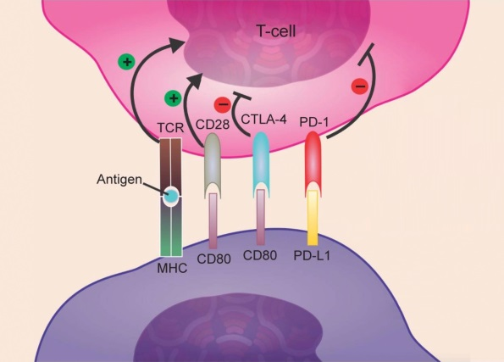
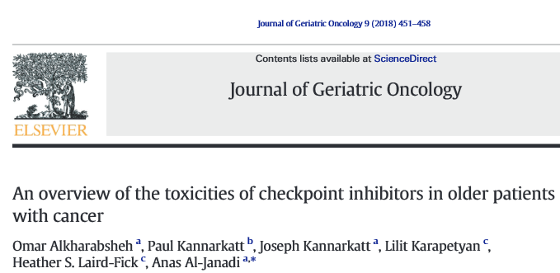
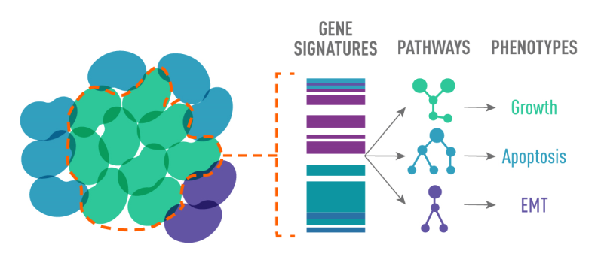
GA ved valg av moderne
kreftbehandling?

Slide 54
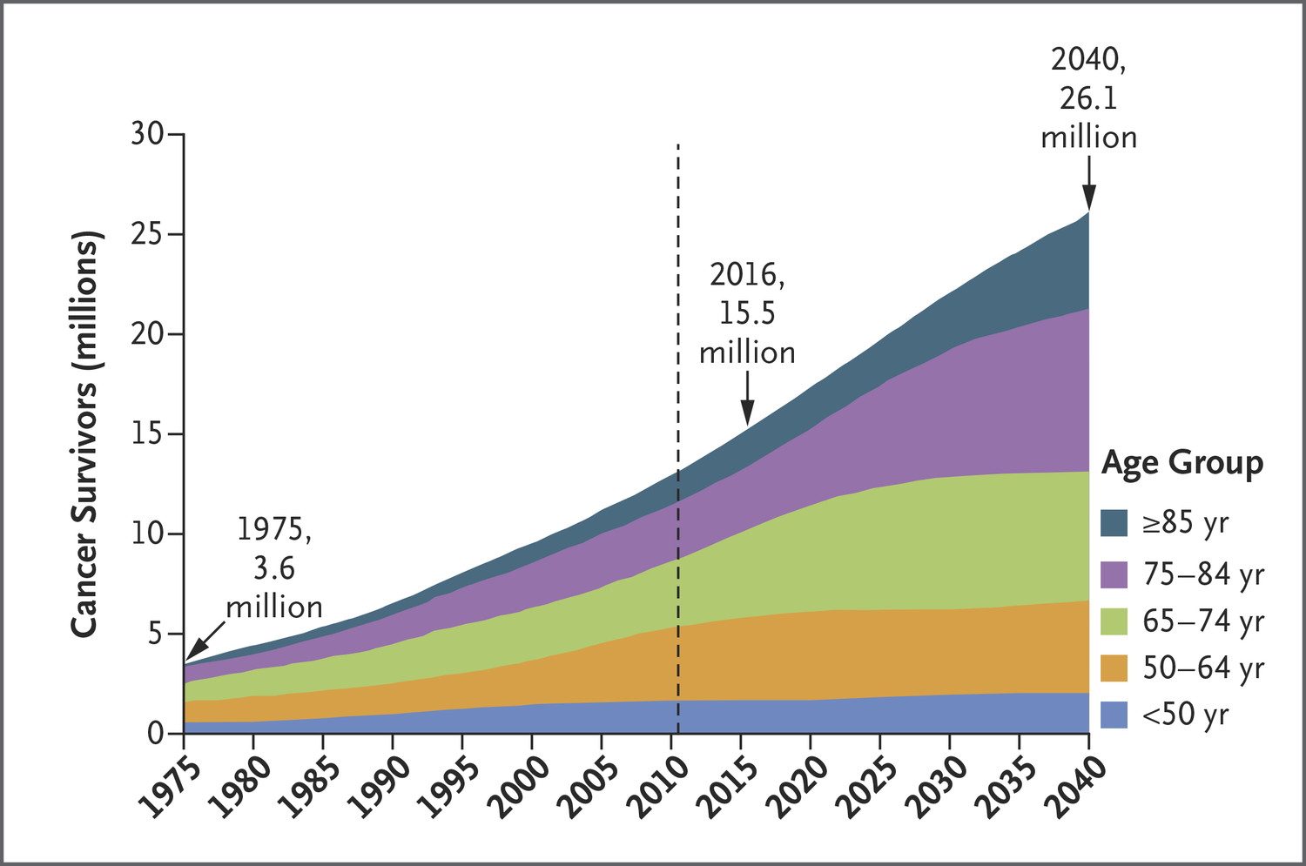
Shapiro CL. N Engl J Med 2018
3. GA ved oppfølging av kreftoverlevere?

Slide 55
3. GA ved oppfølging av kreftoverlevere?
Hyppige symptomer:
Nevropati, redusert balanse, fall
Osteoporose og brudd
Kognitive symptomer
Nedsatt livskvalitet
Kronisk smerte
Depresjon
Fatigue
Geriatriske syndromer
Rowland JH. Journal of clinical oncology 2014

Slide 56
Plan
Bakgrunn:
Når er du gammel?
Hva er evidens?
Kreftbehandling hos gamle; hvorfor er det så vanskelig?
Geriatrisk vurdering (GA)
Tailoring/persontilpasset kreftbehandling
Evidens for GA i kreftbehandling:
Mer informasjon om pasientens totale helsesituasjon og skrøpelighet
Behandling av ikke-onkologiske tilstander
Risikovurdering og endring i onkologisk behandling
Effekt på behandlingsutfall
Fremtidsperspektiver
Konklusjon

Slide 57
Konklusjoner
Hos eldre kreftpasienter viser forskning at Geriatrisk vurdering (GA):
Gir mer informasjon om pasientens helsetilstand og frailty. Ikke-erkjente tilstander oppdages hos ca halvparten
Gir informasjon om risiko for komplikasjoner og dødelighet
Fører til persontilpasning av både ikke-onkologisk (72% av pasientene) og onkologisk (28%) behandling
Dette kan bedre utfallet for pasientene, men vi trenger flere randomiserte studier

Slide 59
Illustration: Etienne Brain

